Slide 1
开源搜索引擎 nutch
13130110075
周游

Slide 2
nutch
Nutch 是一个建立在Lucene核心之上的Web搜索的实现，它是一个真正的应用程序。也就是说，你可以直接下载下来拿过来用。它在Lucene的基础上加了网 络爬虫和一些和Web相关的东东。其目的就是想从一个简单的站内索引和搜索推广到全球网络的搜索上，就像Google和Yahoo一样。当然，和那些巨人 竞争，你得动一些脑筋，想一些办法。我们已经测试过100M的网页，并且它的设计用在超过1B的网页上应该没有问题。当然，让它运行在一台机器上，搜索一 些服务器，也运行的很好。

Slide 3
Nutch的主要功能
Nutch主要分为两个部分：爬虫crawler和查询searcher。Crawler主要用于从网络上抓取网页并为这些网页建立索引。Searcher主要利用这些索引检索用户的查找关键词来产生查找结果。两者之间的接口是索引，所以除去索引部分，两者之间的耦合度很低。
Crawler和Searcher两部分尽量分开的目的主要是为了使两部分可以分布式配置在硬件平台上，例如将Crawler和Searcher分别放在两个主机上，这样可以提升性能。

Slide 4
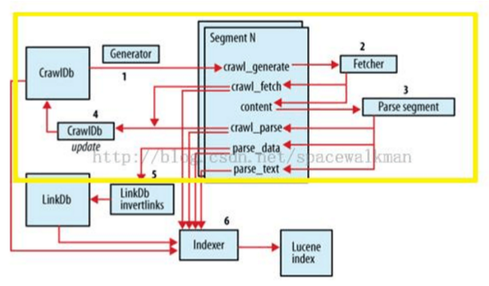
爬虫crawler
既然是爬虫，那么其最核心的工作就是“将网上的资源下载到本地”。nutch采用了MapReduce分布式爬取和解析，具有良好的水平扩展性，此外，nutch还完成了诸如将爬取下来的工作建立lucene索引，建立网络拓扑图(web graph)，
链接分析等额外的工作。
为了支持完成这些工作，
nutch采用如下物化的数据结
构来保存爬取过程中的数据。

Slide 5
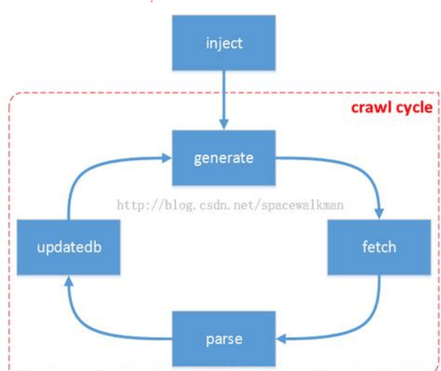
crawler的基本抓取业务流

Slide 6
Nutch抓取操作过程1
1. 创建一个新的WebDb (admin db -create).
2. 将抓取起始URLs写入WebDB中 (inject).
3. 根据WebDB生成fetchlist并写入相应的segment(generate).
4. 根据fetchlist中的URL抓取网页 (fetch).
5. 根据抓取网页更新WebDb (updatedb).

Slide 7
Nutch抓取操作过程2
6. 循环进行3－5步直至预先设定的抓取深度。
7. 根据WebDB得到的网页评分和links更新segments (updatesegs).
8. 对所抓取的网页进行索引(index).
9. 在索引中丢弃有重复内容的网页和重复的URLs (dedup).
10. 将segments中的索引进行合并生成用于检索的最终index(merge).

Slide 8
Nutch 的 searcher
Nutch 是一个建立在Lucene核心之上的Web搜索的实现。
也就是说nutch的searcher功能是建立在 lucene之上的。其原理我在上一次的ppt中对lucene的简绍。

